Slide 1

たいかん たいそうT ・ T
Level ２

Slide 2
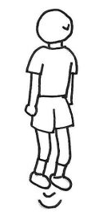
そのばで ジャンプ

Slide 3
そのばで ジャンプ

Slide 4
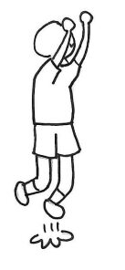
大きくジャンプ

Slide 5
大きくジャンプ

Slide 6
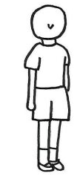
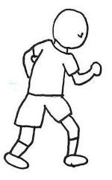
右足 いっぽ前へ⑥ もどす②

Slide 7
左足 いっぽ前へ⑥ もどす②

Slide 8
右足 いっぽ前へ⑥ もどす②

Slide 9
左足 いっぽ前へ⑥ もどす②

Slide 10
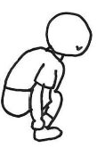
しゃがんで ゆか タッチ

Slide 11
ゆっくり たつ

Slide 12
しゃがんで ゆか タッチ

Slide 13
ゆっくり たつ

Slide 14
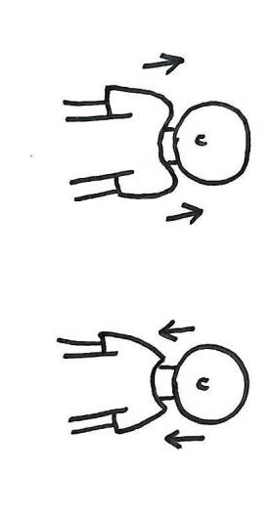
かたを あげる⑦ さげる①

Slide 15
かたを あげる⑦ さげる①

Slide 16
かたを あげる⑦ さげる①

Slide 17
かたを あげる⑦ さげる①

Slide 18
そのばで ジャンプ

Slide 19
そのばで ジャンプ

Slide 20
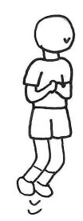
しずかに ジャンプ

Slide 21
しずかに ジャンプ

Slide 22


